Slide 1
Основные виды сходимости ряда Фурье
Подготовила Воробей Е.Г.

Slide 2
Содержание
1.Функциональный ряд
2.Тригонометрический ряд Фурье
3.Ряд Фурье в Гильбертовом пространстве

Slide 3

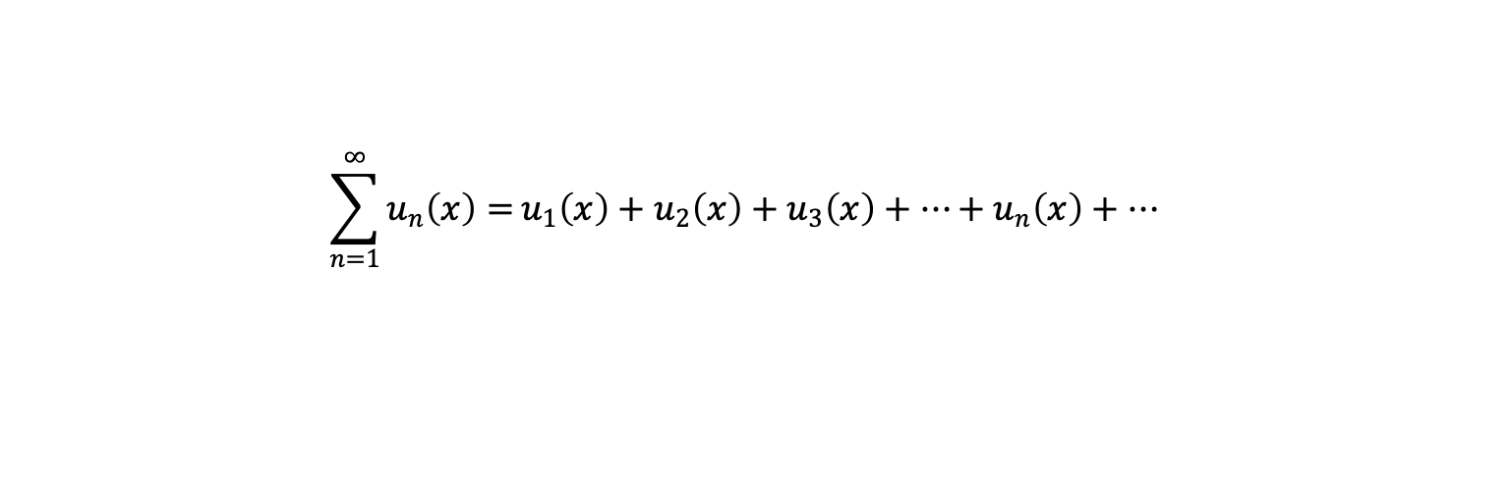
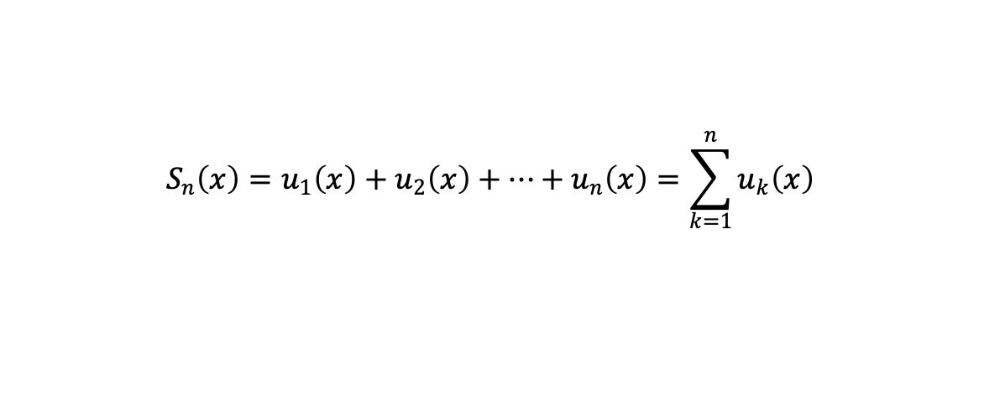
1.Функциональный ряд
Опредение функционального ряда
$$\sum_{n=1}^{∞}{u_{n}\left(x\right)=}u_{1}\left(x\right)+u_{2}\left(x\right)+u_{3}\left(x\right)+…+u_{n}\left(x\right)+…$$
n-я частичная сумма ряда
$$S_{n}\left(x\right)=u_{1}\left(x\right)+u_{2}\left(x\right)+…+u_{n}\left(x\right)=\sum_{k=1}^{n}{u_{k}\left(x\right)}$$
Функциональный ряд называется сходящимся в области D, если существует конечный предел его частичных сумм
$$\lim_{n→∞}{S_{n}}=S(x),,∀x∈D$$
Область D – область сходимости

Slide 4
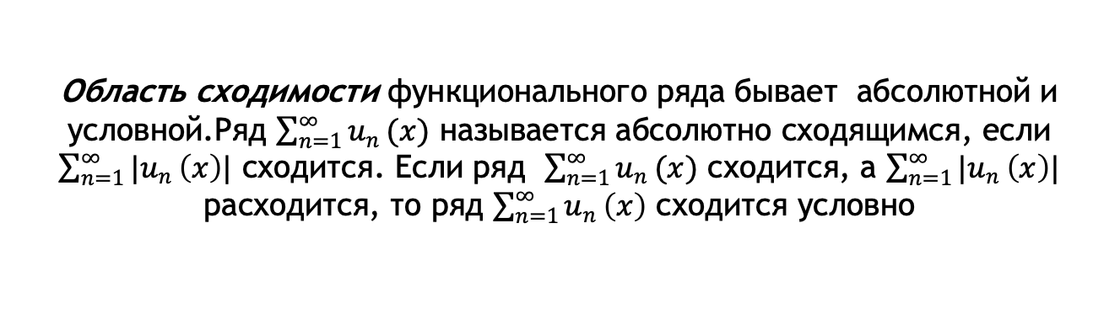
Поточечная сходимость функционального ряда
Область сходимости функционального ряда бывает абсолютной и условной.Ряд $\sum_{n=1}^{∞}{u_{n}}(x)$ называется абсолютно сходящимся, если $\sum_{n=1}^{∞}{{|u}_{n}}\left(x\right)|$ сходится. Если ряд $\sum_{n=1}^{∞}{u_{n}}(x)$ сходится, а $\sum_{n=1}^{∞}{{|u}_{n}}\left(x\right)|$ расходится, то ряд $\sum_{n=1}^{∞}{u_{n}}\left(x\right)$ сходится условно

Slide 5
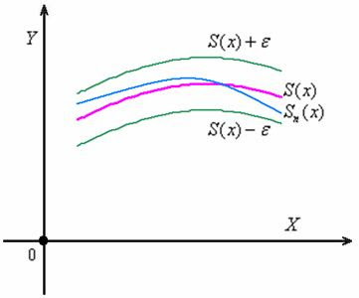
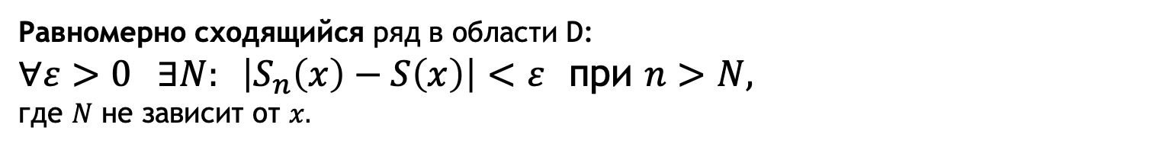

Равномерная сходимость функционального ряда
Равномерно сходящийся ряд в области D:
$∀ε>0 ∃N: \left|S_{n}\left(x\right)−S\left(x\right)\right|<$ $ε$ при $n>N,$
где $N$ не зависит от $x.$
$$\left|r_{n}\left(x\right)\right|<ε,∀x ε D,∀n≥N$$

Slide 6
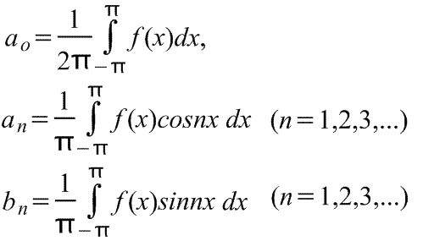
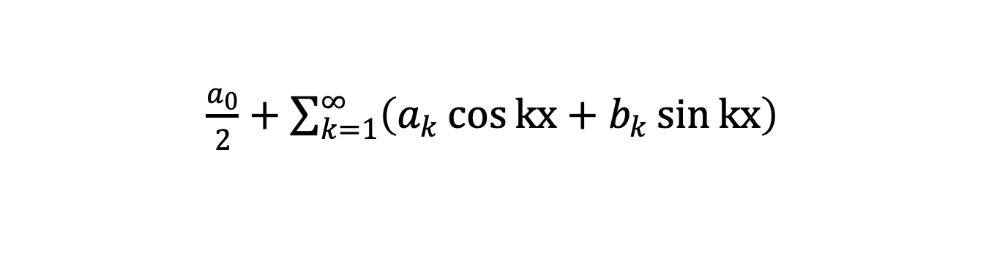

2.Тригонометрический ряд Фурье
$\frac{a_{0}}{2}+\sum_{k=1}^{∞}{\left(a_{k}\cos{kx}+b_{k}\sin{kx}\right)}$
Коэффициенты тригонометрического ряда $a_{0},$ $a_{n} и$ $b_{n}$ можем найти по следующим формулам:

Slide 7
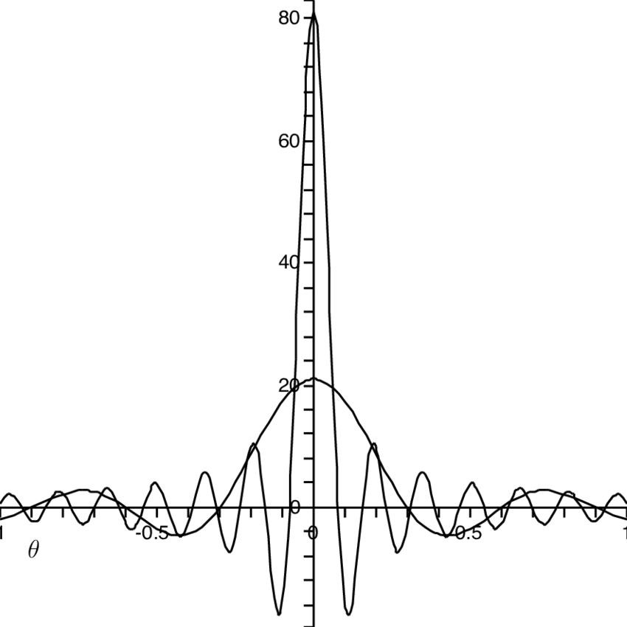

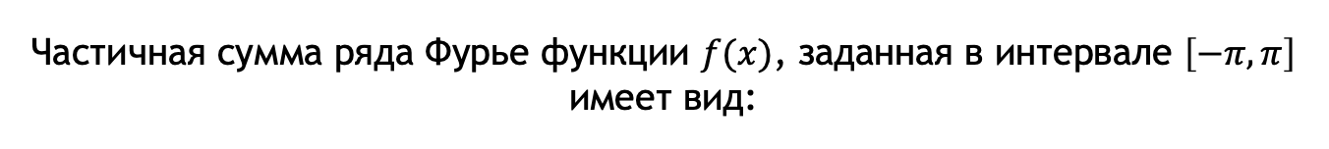
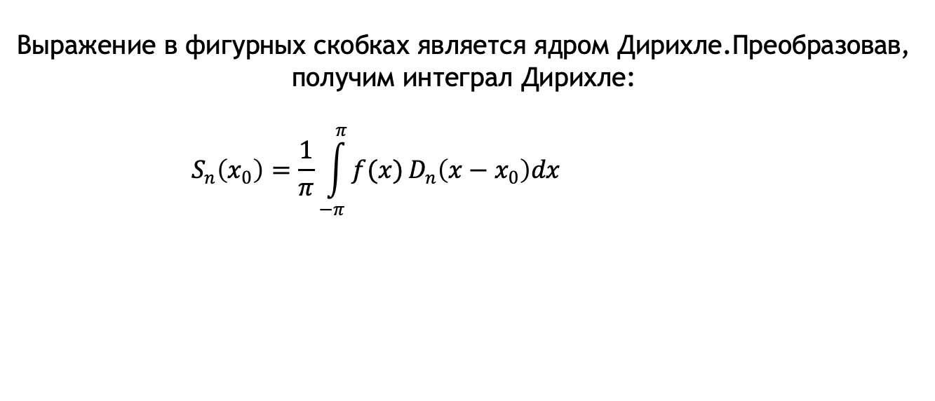
Частичная сумма ряда Фурье функции $f(x)$, заданная в интервале $\left[−π,π\right]$ имеет вид:
$S_{n}\left(x_{0}\right)=$ $\frac{1}{π}\int_{−π}^{π}{f\left(x\right)\left\{\frac{1}{2}+\sum_{k=1}^{n}{cosk\left(x−x_{0}\right)}\right\}dx.}$
Выражение в фигурных скобках является ядром Дирихле.Преобразовав, получим интеграл Дирихле:
$$S_{n}\left(x_{0}\right)=\frac{1}{π}\int_{−π}^{π}{f(x)}D_{n}\left(x−x_{0}\right)dx$$

Slide 8
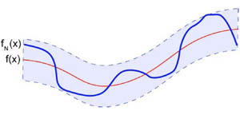

Равномерная сходимость ряда Фурье
Ряд Фурье функции f(x) сходится равномерно к этой функции, если
$$\lim_{n→∞}\left[\sup_{xε\left[a,b\right]}\left|f\left(x\right)−S_{n}\left(x\right)\right|\right]=0.$$

Slide 9

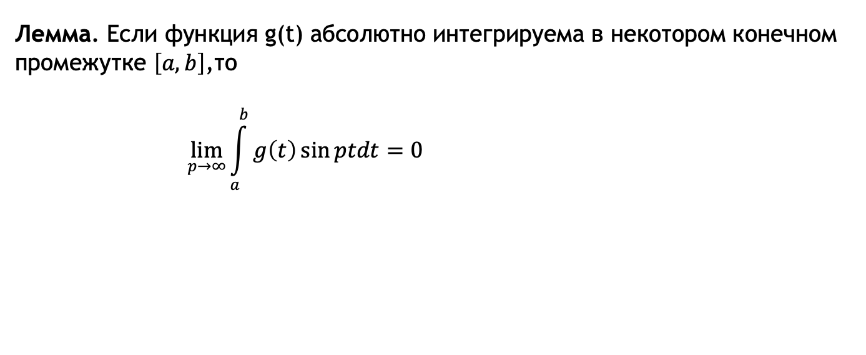

Лемма. Если функция g(t) абсолютно интегрируема в некотором конечном промежутке $\left[a,b\right]$,то
$$\lim_{p→∞}{\int_{a}^{b}{g\left(t\right)\sin{ptdt=0 }}}$$
Теорема Римана. Поведение ряда Фурье функции $f(x)$ в некоторой точке $x_{0}$ зависит исключительно от значений, принимаемых функцией в сколь угодно малой ее окрестности.
Следствие. Коэффициенты Фурье (1.10-1.11) абсолютно интегрируемой функции стремятся к нулю при $n→∞$

Slide 10
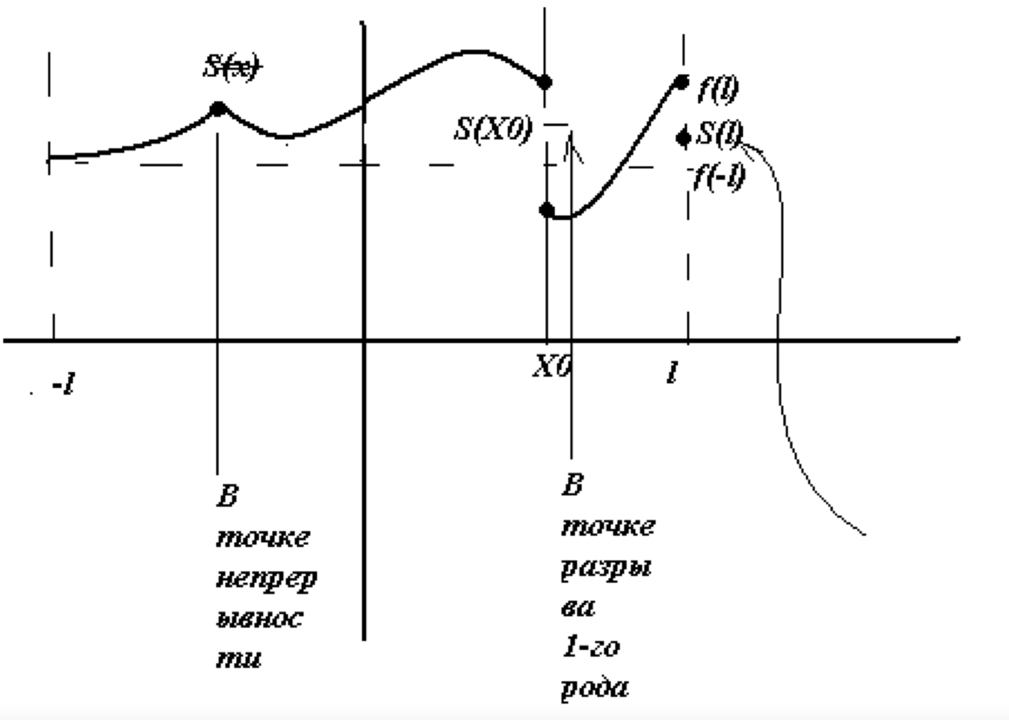
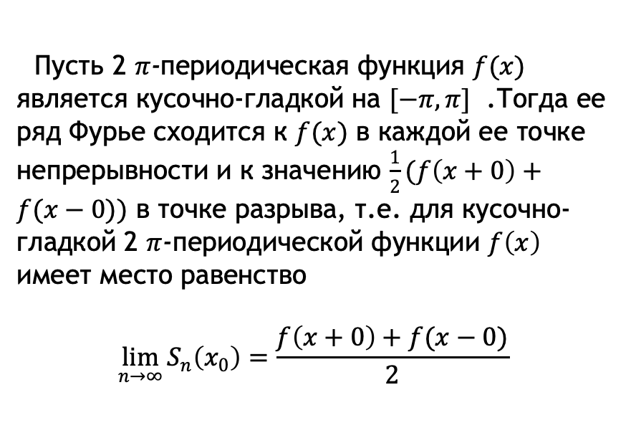
Сходимость ряда Фурье в точке
. Пусть 2 $π$-периодическая функция $f(x)$ является кусочно-гладкой на $[−π,π]$ .Тогда ее ряд Фурье сходится к $f(x)$ в каждой ее точке непрерывности и к значению $\frac{1}{2}(f\left(x+0\right)+f(x−0))$ в точке разрыва, т.е. для кусочно-гладкой 2 $π$-периодической функции $f\left(x\right)$ имеет место равенство
$$\lim_{n→∞}{S_{n}\left(x_{0}\right)=\frac{f\left(x+0\right)+f(x−0)}{2}}$$

Slide 11
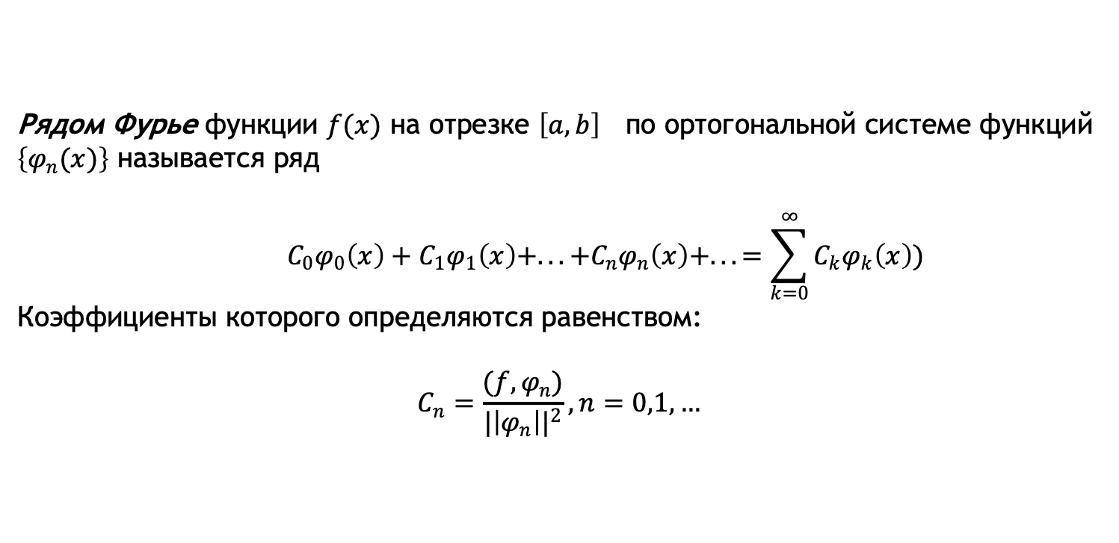
3.Ряд Фурье в Гильбертовом пространстве
Рядом Фурье функции $f(x)$ на отрезке $\left[a,b\right]$ по ортогональной системе функций $\left\{φ_{n}(x)\right\}$ называется ряд
$${ C}_{0}φ_{0}\left(x\right)+C_{1}φ_{1}\left(x\right)+...+C_{n}φ_{n}\left(x\right)+...=\sum_{k=0}^{∞}{C_{k}φ_{k}\left(x\right))}$$
Коэффициенты которого определяются равенством:
$$C_{n}=\frac{(f,φ_{n})}{{|\left|φ_{n}\right||}^{2}},n=0,1,…$$

Slide 12
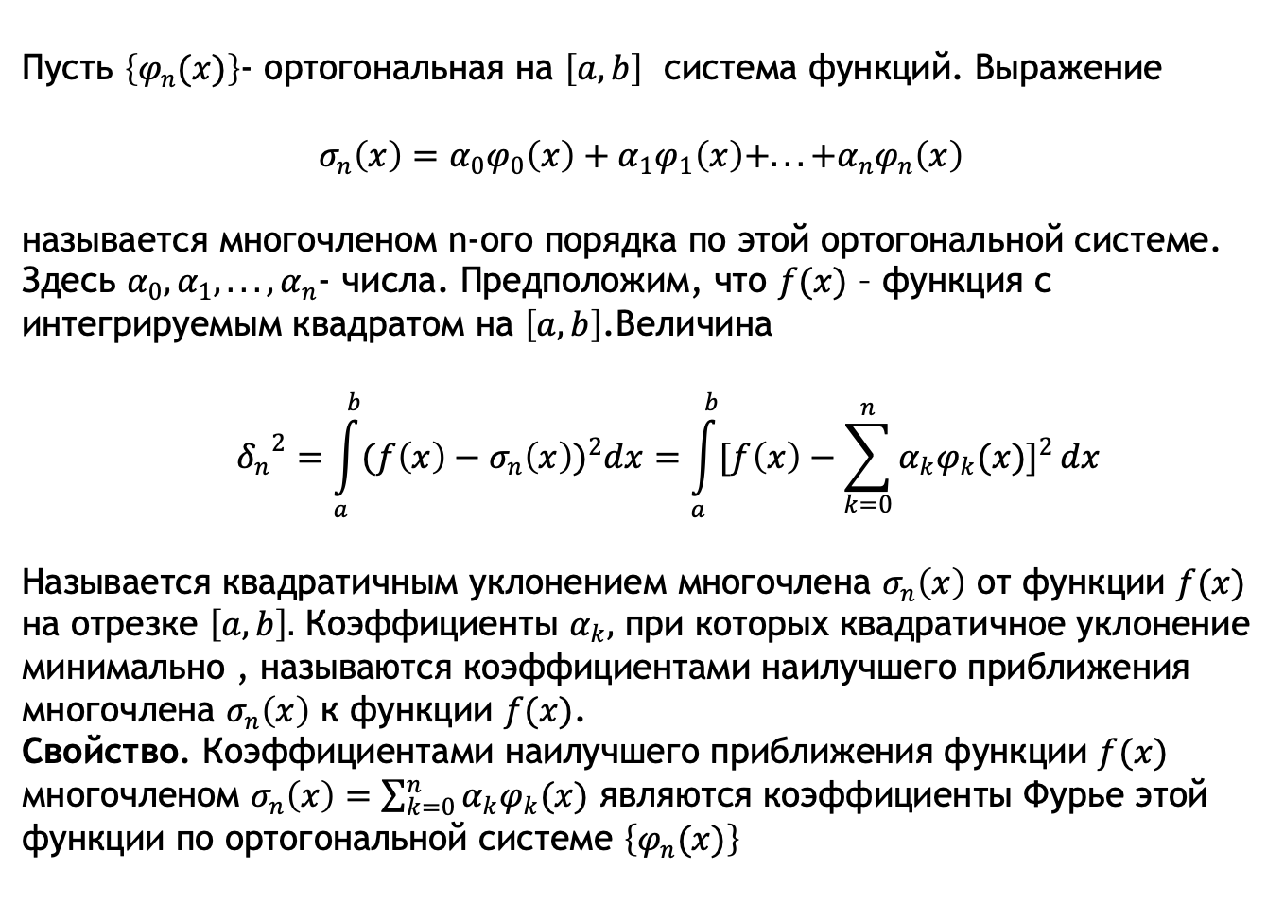
Пусть $\left\{φ_{n}(x)\right\}$- ортогональная на $\left[a,b\right]$ система функций. Выражение
$$σ_{n}\left(x\right)=α_{0}φ_{0}\left(x\right)+α_{1}φ_{1}\left(x\right)+...+α_{n}φ_{n}\left(x\right)$$
называется многочленом n-ого порядка по этой ортогональной системе. Здесь $α_{0},α_{1},...,α_{n}$- числа. Предположим, что $f(x)$ – функция с интегрируемым квадратом на $\left[a,b\right]$.Величина
$${δ_{n}}^{2}=\int_{a}^{b}{{(f\left(x\right)−σ_{n}\left(x\right))}^{2}dx=\int_{a}^{b}{{[f\left(x\right)−\sum_{k=0}^{n}{α_{k}φ_{k}(x)}]}^{2}}}dx$$
Называется квадратичным уклонением многочлена $σ_{n}\left(x\right)$ от функции $f(x)$ на отрезке $\left[a,b\right].$ Коэффициенты $α_{k},$ при которых квадратичное уклонение минимально , называются коэффициентами наилучшего приближения многочлена $σ_{n}\left(x\right)$ к функции $f(x)$.
Свойство. Коэффициентами наилучшего приближения функции $f(x)$ многочленом $σ_{n}\left(x\right)=\sum_{k=0}^{n}{α_{k}φ_{k}(x)}$ являются коэффициенты Фурье этой функции по ортогональной системе $\left\{φ_{n}(x)\right\}$

Slide 13
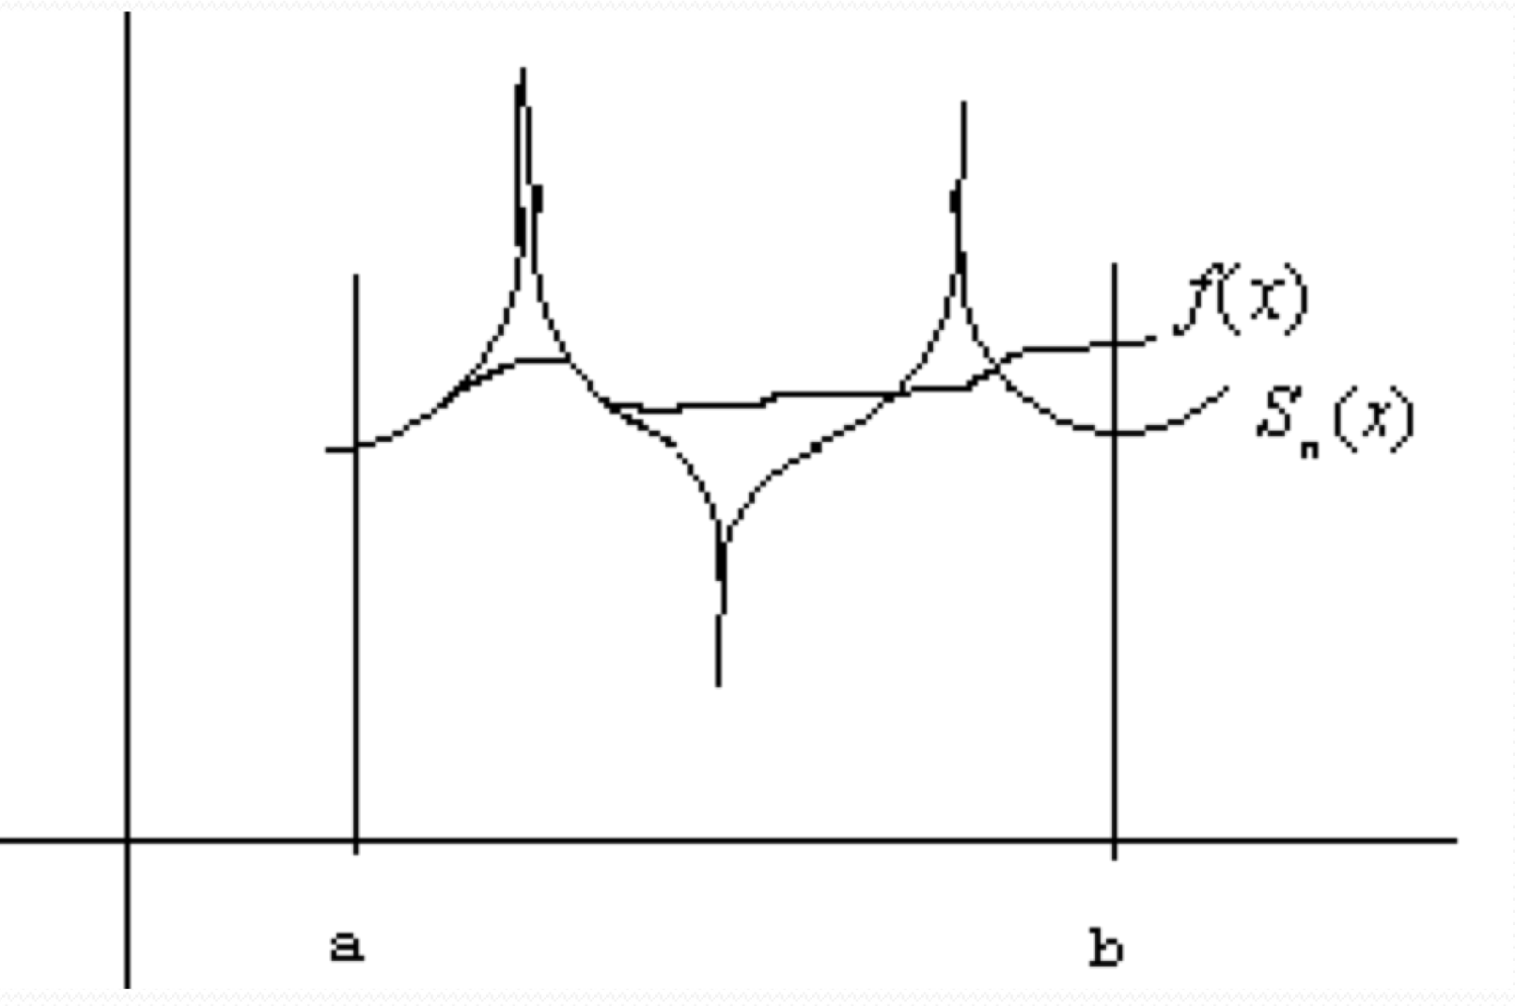
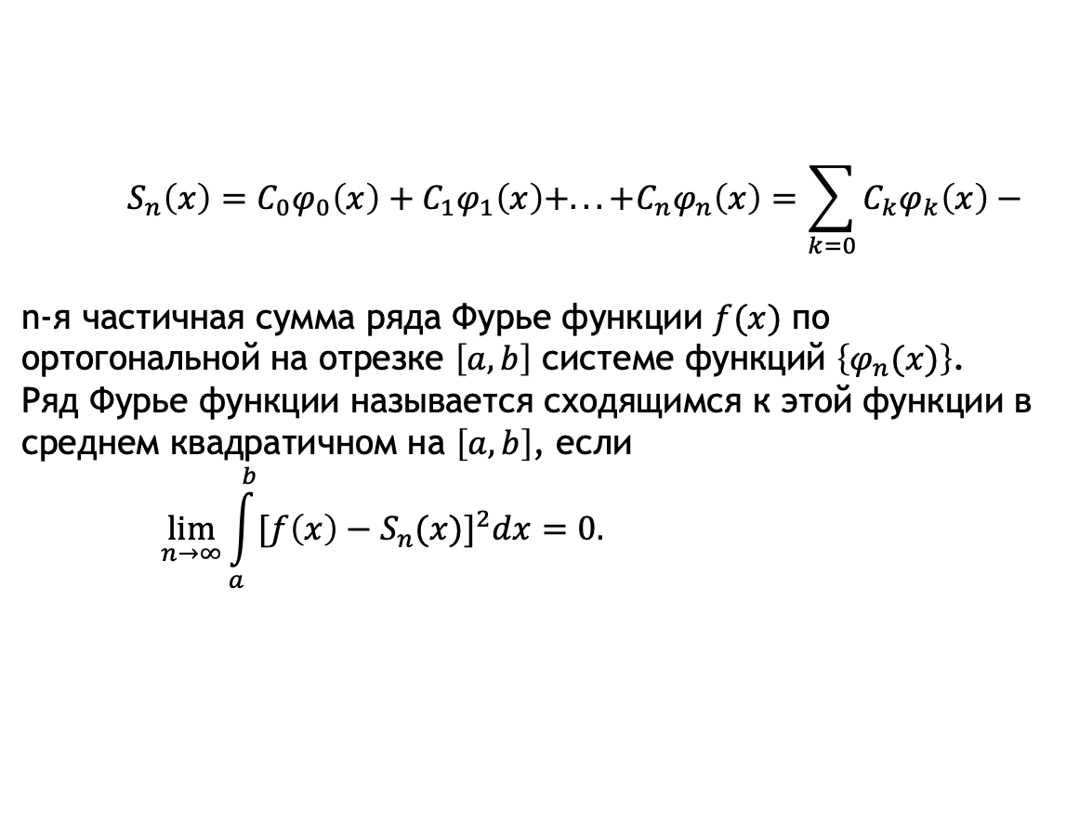
Сходимость в среднеквадратичном
$${ S_{n}\left(x\right)=C}_{0}φ_{0}\left(x\right)+C_{1}φ_{1}\left(x\right)+...+C_{n}φ_{n}\left(x\right)=\sum_{k=0}{C_{k}φ_{k}\left(x\right)−}$$
n-я частичная сумма ряда Фурье функции $f(x)$ по ортогональной на отрезке $\left[a,b\right]$ системе функций $\left\{φ_{n}(x)\right\}$.
Ряд Фурье функции называется сходящимся к этой функции в среднем квадратичном на $\left[a,b\right]$, если
$$\lim_{n→∞}{\int_{a}^{b}{{[f\left(x\right)−S_{n}(x)]}^{2}dx=0. }}$$

